Slide 1
젠킨스 배포 가이드

Slide 2
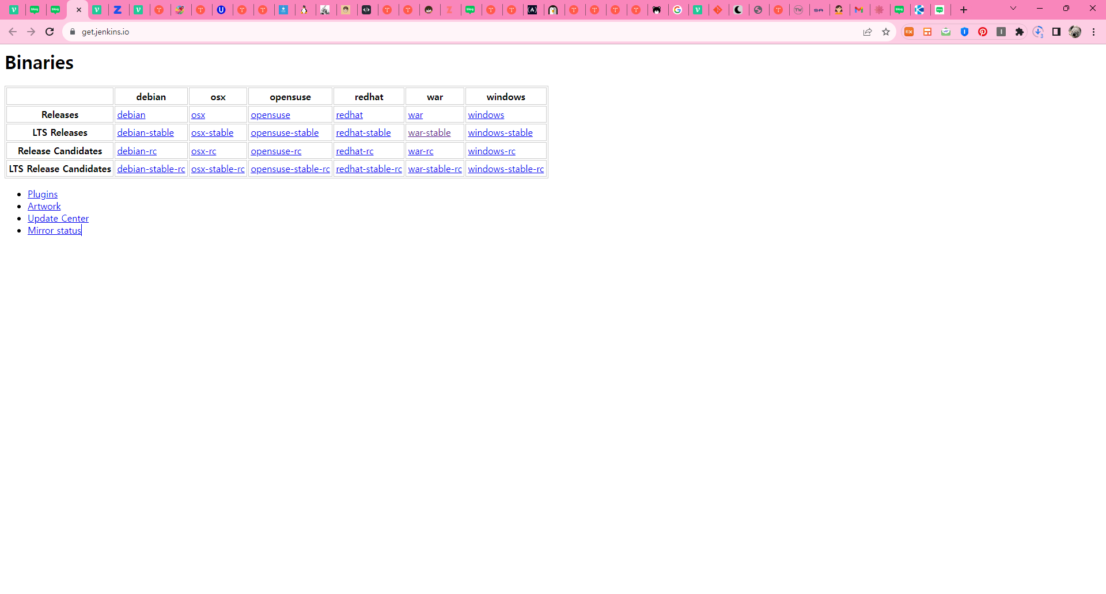
Jenkins 다운로드
https://get_Jenkins.io 다음 사이트에서 jenkins를 다운로드 받을 수 있습니다.

Slide 3
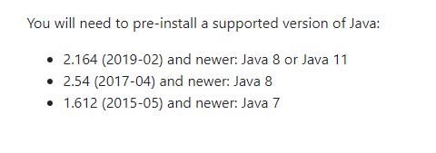
Jenkins 다운로드
설치하려는 Jenkins.war 파일을 다운로드 받기 위해 war 항목의 링크를 클릭한다.
LTS 릴리즈 버전인 war-stable로 설치해보았다.
https://get.Jenkins.io/war-statable/
jenkins.war로 설치하기 위해서는 버전에 따라 지원하는 Java 버전이 설치되어 있어야 한다.
나의 경우 2.54 버전 이후 버전을 설치할 것이기 때문에 opnejdk 8 버전이 현재 설치되어 있는 상태이다.

Slide 4
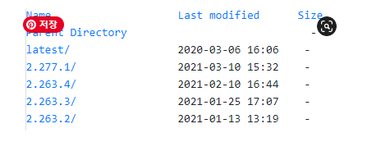
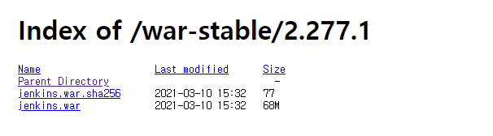
Jenkins 다운로드
설치하려는 Jenkins 버전의 링크를 선택한다.
Jenkinw.war 파일의 링크를 복사한다.

Slide 5
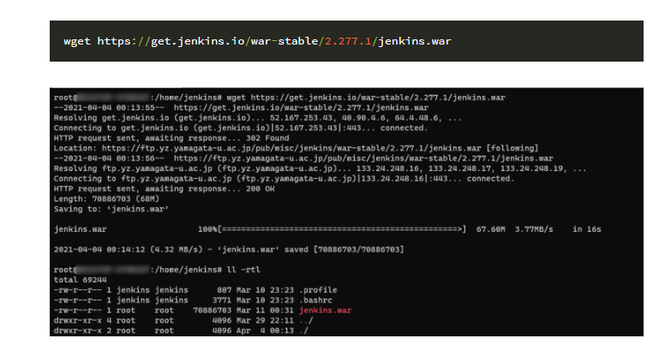
Jenkins 다운로드
복사한 링크로 wget 명령어를 사용하여 jenkinw.war 파일을 다운로드 받아보자
다운로드 받은 파일로 Jenkins 설치를 진행해보자

Slide 6
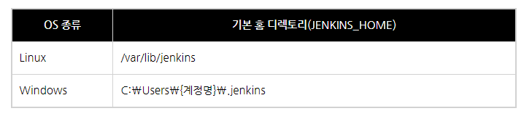
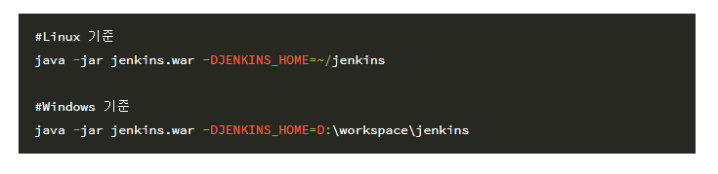
2. Jenkins 설치하기
Java –jar Jenkins.war 명령어를 실횅하면 Jenkins 설치가 실행되고, 8080 포트에서 동작한다. (본 프로젝트에서는 8900 포트로 실행한다.)
Jenkins 홈디렉토리(JENKIONS_HOME) 지정하기
Jenkins의 기본 홈디렉토리(JENKINS_HOME) 는 OS종류에 따라 다르다.
Jenkins의 홈 디렉토리(JENKINS_HOME) 경로를 변경하고자 하는 경우 –DJENKINS_HOME={지정할 Jenkins 홈디렉토리 경로}로 지정해주면 된다.

Slide 7
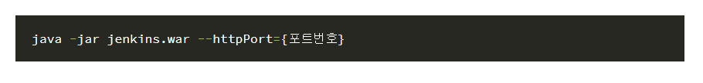
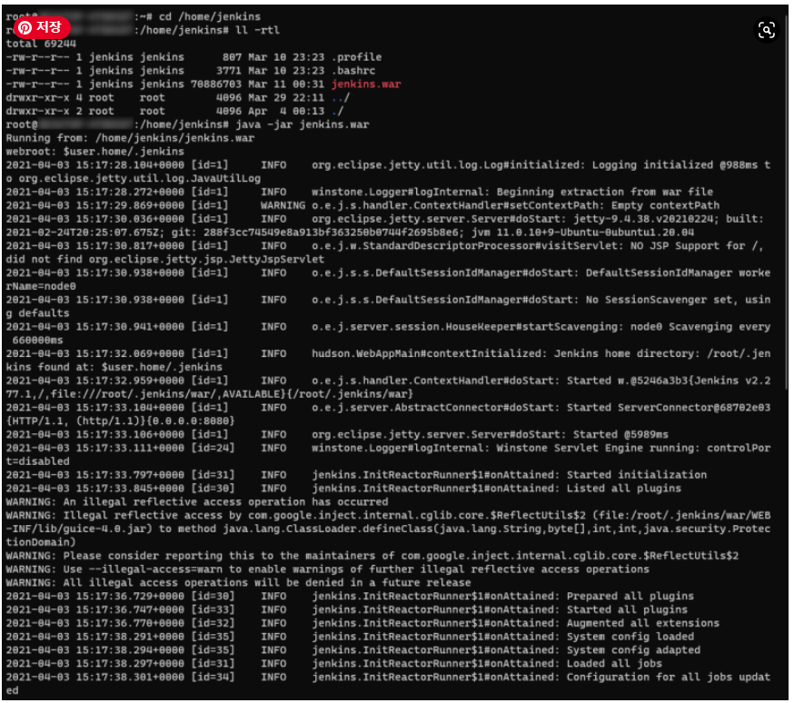
2. Jenkins 설치하기
Jenkins 서비스 포트 변경
Jenkins는 기본적으로 8080포트로 실행되며, http, https 서비스 포트를 –httpPort와 –httpsPort로 각각 지정하여 설정할 수 있다.
만약 8080 포트가 아닌 다른 포트번호로 http 프로토콜을 사용하고자 하는 경우에는 –httpPort=[포트번호]로 지정해준다.

Slide 8
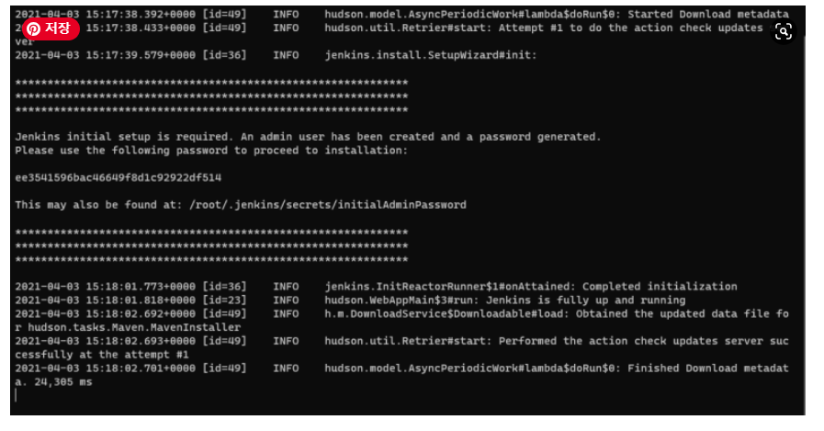

Slide 9
2. Jenkins 설치하기
Jenkins 홈 디렉토리 확인
Jenkins 설치가 완료되면 jenkins의 홈 디렉토리(JENKINS_HOME) 정보는 Jenkins 관리 > System에서 확인이 가능하다.
Jenkins 설치시 =DJENKINS_HOME=/home/bimatrix/.jenkins 으로 지정하여 실행했을 경우 Jenkins 관리 > System 에서 =/home/bimatrix/.jenkins 로 표시된다.

Slide 10
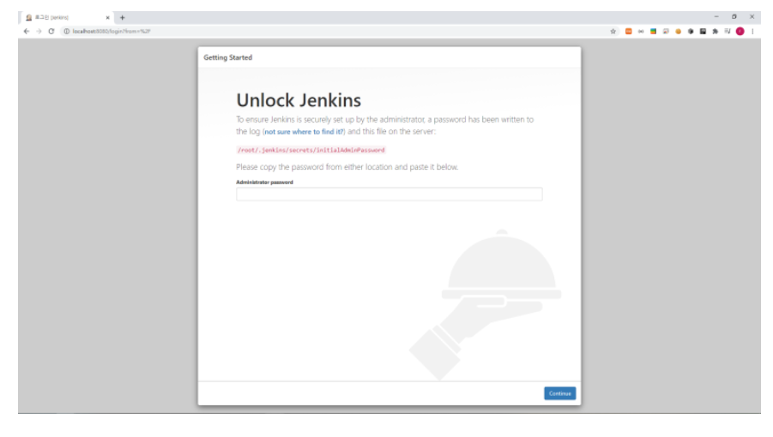
3. Jenkins 기본설정하기
Jenkins 설치 완료 후, 웹 브라우저에서 http://localhost:[jenkins포트}로 접속하면 아래와 같은 Jenkins 초기 설정화면이 보인다.

Slide 11
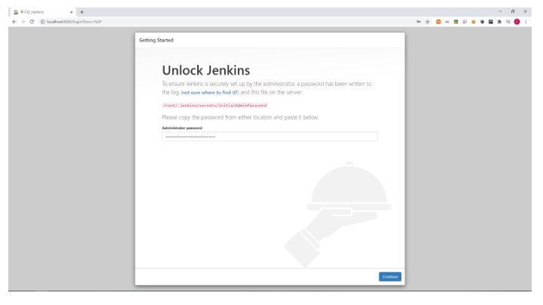
3. Jenkins 기본설정하기
Unlock Jenkins
화면에서 안내되는 경로에 위치한 initialAdminPassword 파일을 열어 어드민 비밀번호를 입력한다.

Slide 12
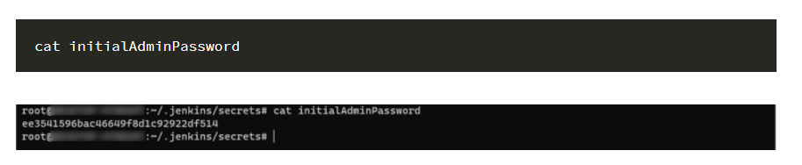
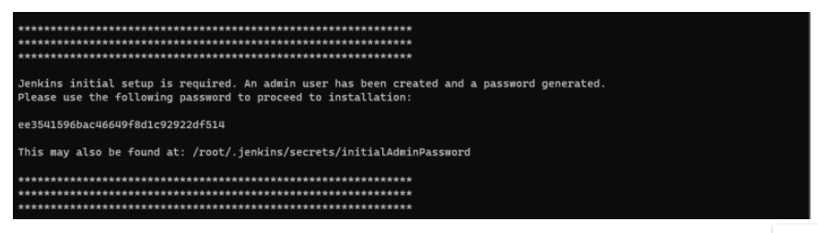
3. Jenkins 기본설정하기
비밀번호 확인하는 방법은 , 웹 화면에서 안내하는 경로로 이동한 뒤 cat 명령어로 initialAdminPassword 파일 내용을 확인한다.
initialAdminPassword 파일 위치는 Jenkins.war 파일의 설치 과정에서도 안내해준다.

Slide 13
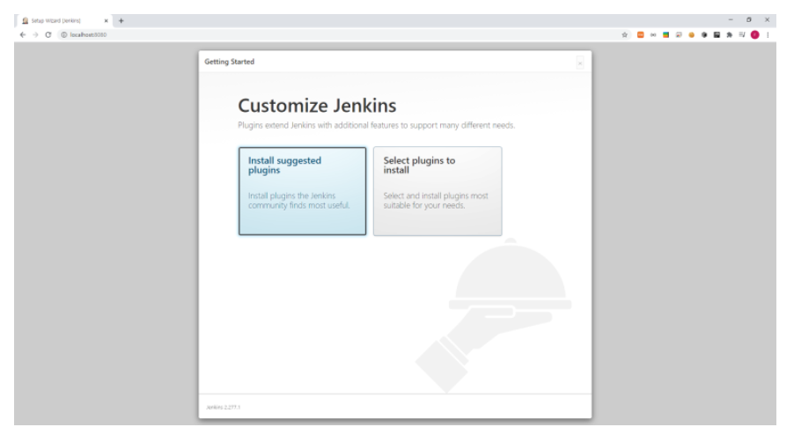
3. Jenkins 기본설정하기
Jenkins 플러그인 설치
Install suggested plugins : 기본 설치
Select plugins to install : 직접 선택하여 설치
[Install suggested plugins]으로 설치하였음

Slide 14
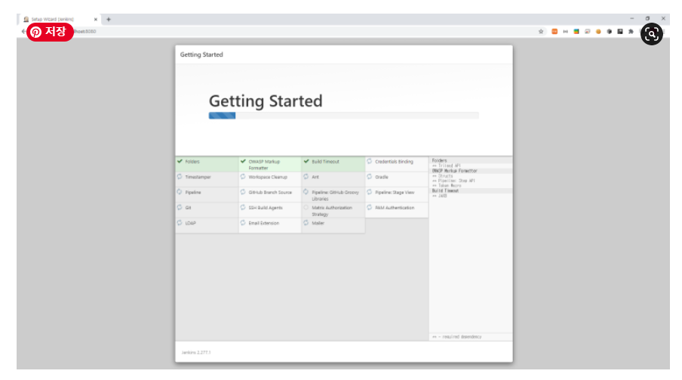
3. Jenkins 기본설정하기
Jenkins 플러그인 설치중

Slide 15
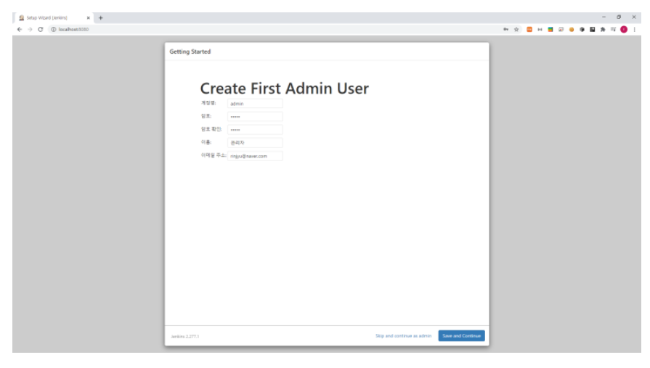
3. Jenkins 기본설정하기
Admin 사용자 생성
생성할 Admin 사용자의 정보 입력 > [Save And Continue] 를 클릭한다.

Slide 16
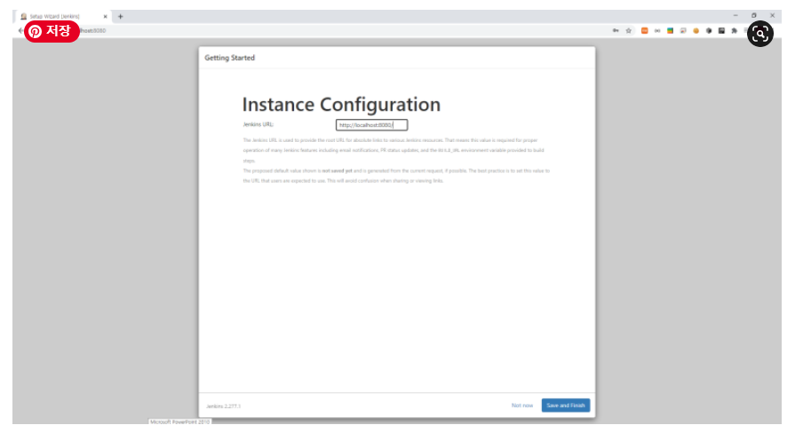
3. Jenkins 기본설정하기
Instance 설정
Jenkins URL은 기본으로 설정되는 주소로 지정하였음

Slide 17
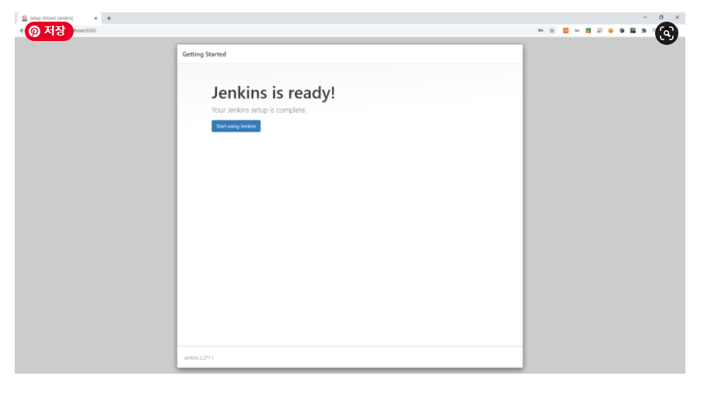
3. Jenkins 기본설정하기
Jenkins is Ready!
Jenkins 기본 설정이 완료되어 [Star using Jenkins] 클릭한다.

Slide 18
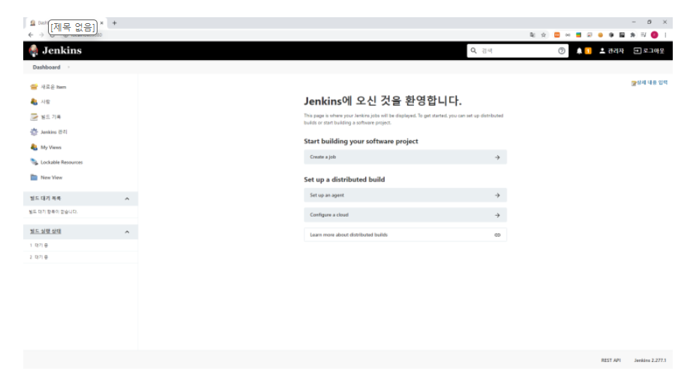
3. Jenkins 기본설정하기
Jenkins 메인화면
Admin 계정으로 로그인되어 Jenkins 메인화면이 보여진다.

